Slide 1
创新驱动的家庭消费产业集团
An Innovation-driven Consumer Group

Slide 2
免责声明
本文件的原意并非提供任何有关复星国际有限公司（「本公司」）事宜的详尽说明。阁下应避免倚赖本文件所载的任何资料。本公司目前并无及日后不会就本文件或其中所载任何资料或意见或任何持有股份者或其顾问可取得的任何其他书面或口头资料或意见的准确性、公平合理性、正确性或完整性作出或提供任何陈述、保证或承诺，且目前并无及日后不会就上述内容作出任何明示或暗示。本公司或其任何股东、董事、高级职员、雇员、联属人士、顾问或代表（「有关各方」）目前或日后概不就或对于上述内容承担任何责任（包括但不限于失实责任）。有关各方明确表示，彼等概不就因使用本文件或其内容或与本文件相关的任何其他方式而招致的任何损失承担责任。本公司假设本文件载列的信息适用于当前情况，该等信息可能会随时更改，而不另行通知。有关各方概不就促使任何收件人收取本文件的信息、或就更新本文件的信息或更正本文件所包含的任何明显错误承担责任。倘本文件与本公司截至2020年度业绩公告及本公司2020年报告（「年度文件」）出现任何冲突，概以年度文件为准。

Slide 3
我们是谁
About Fosun
* 本文件所含数据均基于2020年业绩（单位：人民币）

Slide 4
1
创新驱动的家庭消费产业集团
创立于1992年，复星持续深耕健康、快乐、富足、智造四大业务板块，为全球家庭客户提供高品质的产品和服务。
收入
净利润
总资产
全球员工数
1,366 亿元
80.2 亿元
7,677亿元
约76,000
其中41%来自海外
近8年年均复合增长率10%
福布斯全球排名（2021）
ESG评级
C端客户
459 位
A
A+
4.7 亿
3.58 亿
MSCI
恒生
总客户流量
累计注册会员数
截至2020年12月31日

Slide 5
我们的客户：全球十亿家庭
使命
让全球家庭生活更幸福
愿景
植根中国，服务全球十亿家庭客户，智造健康、快乐、富足的幸福生态系统

Slide 6
植根中国，链接全球
复星于1992年由几位复旦校友创立。自创业以来，复星通过“深度产业运营+产业投资” 双轮驱动，深耕产业，持续创新，牢牢把握中国及全球经济发展的动力，从而获得了高速发展。
1992 – 2007
中国动力 顺势而为
2008 – 2017
中国动力嫁接全球资源
2018 – 至今
中国全球 双向对接
2016
Gland Pharma
Hauck & Aufhäuser
狼队
宝宝树
AHAVA
2018
LANVIN
Wolford
百合佳缘
松鹤楼
复星旅文港股上市
1998
复星医药A股上市
2003
南钢股份
国药控股
2010
Club Med
复宏汉霖
2012
复星保德信人寿
鼎睿再保险
复星星堡
2014
Fidelidade
Luz Saúde
洛克石油
1992
3.8 万元创业
2020
Djula
Wei
金徽酒
舍得酒业
2002
豫园股份
2007
海南矿业
复星国际港股上市
(00656.HK)
2011
BFC外滩金融中心
2013
三亚·亚特兰蒂斯
佛山禅医
复锐医疗科技
2015
Club Med私有化
Thomas Cook
Silver Cross
1994
复星医药
复地
2017
复星联合健康保险
东家APP
2019
FFT
复宏汉霖港股上市

Slide 7
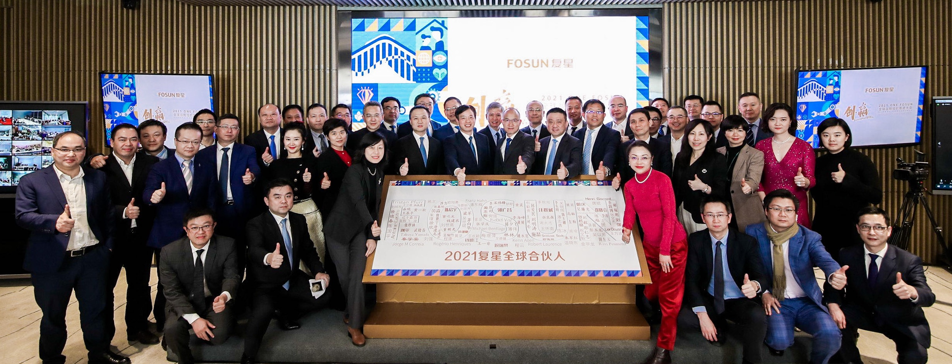
人才，复星最重要的资产
良将如云：
GLOCAL：
复星的人才观：
110+全球合伙人，220位产业/条线合伙人，深入各项目、各领域、各区域，并定期轮岗换防
10余位海外全球合伙人，来自葡萄牙、法国、德国、英国、日本、印度、美国等国家
以发展吸引人，以业绩考核人，以工作培养人，以事业凝聚人

Slide 8
我们的业务
Business Overview

Slide 9
全生命周期
复星家庭产业生态
组建
孕育
亲子
而立
银发
健康
快乐
富足
智造

Slide 10
健康 | HEALTH
科技焕新专业 全球乐享健康

Slide 11
诊疗科技
复星采用全球研发+多元创新模式（投资、孵化、BD等），打造医药、器械、诊断领域的高价值创新产品
近2,300人
研发人员数
247项
在研创新药、仿制药、生物类似药及仿制药一致性评价等项目
+
mRNA新冠疫苗
与BioNtech合作
40 亿元
复星医药全年研发投入
中国首个CAR-T细胞药品
奕凯达®（阿基仑赛注射液）
首个中欧双批的生物类似药
汉曲优®
国内首个获批上市的生物类似药
汉利康®
Gland Pharma
2020年在印度成功上市

Slide 12
健康服务
打通“医药康养险”，打造一站式、医疗级全生命周期健康管理平台
近 9000 家
国药控股全国零售药店数
4,610 张
控股成员医院核定床位数
35%
复星联合健康险保费增速
中国非公立医院竞争力排名第一
佛山复星禅诚医院

Slide 13
健康消费
围绕重点垂直人群，布局母婴消费品、健康平台、健康食品，打造产品+消费者流量入口
9120万
宝宝树平均月活跃用户总数
480万
薄荷健康年度活跃顾客数
1990万
宝宝树 MAU
+
5000 万
薄荷健康注册用户数

Slide 14
快乐 | HAPPINESS
精耕家庭客户群体，聚焦内容、模式、 产品，打通线上平台和线下场景

Slide 15
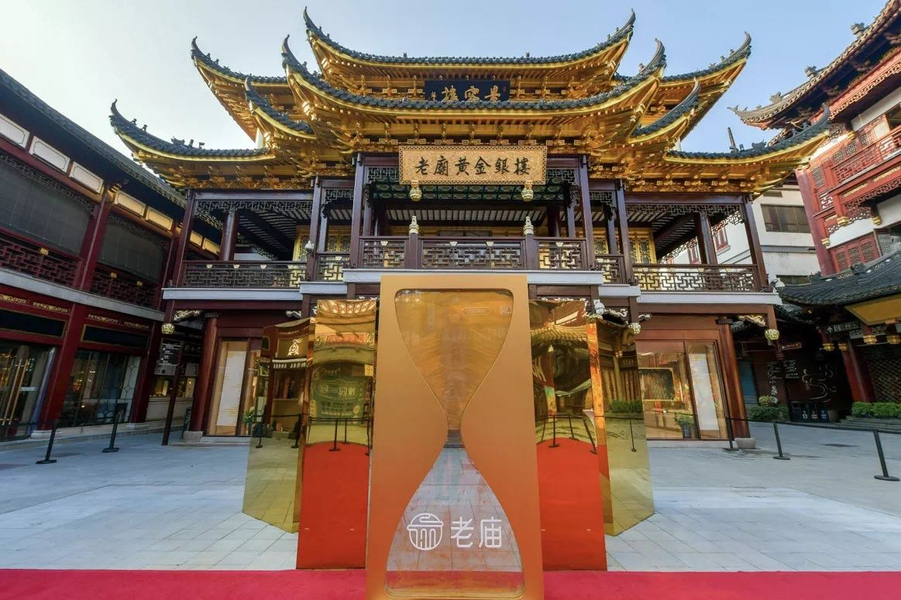
珠宝时尚
为更美生活，打造复星全球珠宝时尚品牌矩阵
3,468家
豫园珠宝时尚连锁业务网点
以色列政府授权开发死海资源的护肤品牌
AHAVA
豫园Lanvin跨界大秀
老庙黄金豫园旗舰店
AHAVA死海黄金泥面膜
DJULA中国首家精品店开业

Slide 16
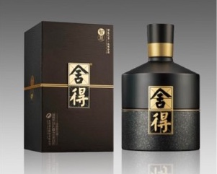
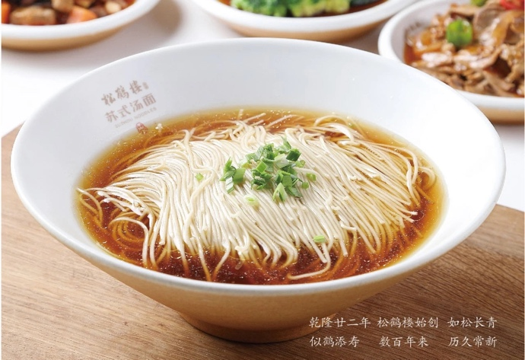
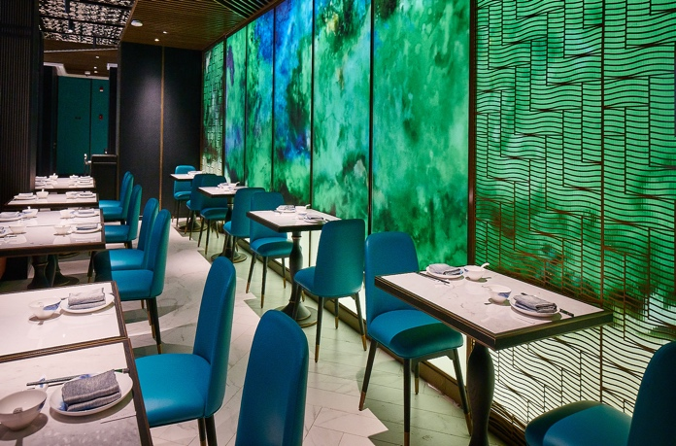
文化餐饮
深耕老字号，为全球家庭客户的餐桌提供琼浆佳肴
“国王的菜单”
绿波廊接待两任柬埔寨皇室领导人
30 家
松鹤楼面馆连锁店数量

Slide 17
文化娱乐
围绕体育、电竞、影视、游戏等内容，打造复星式多元文娱体验
C端入口
百合佳缘
+
10000
东家匠人数量
54亿
《你好 李焕英》电影票房
144 年
狼队创队历史

Slide 18
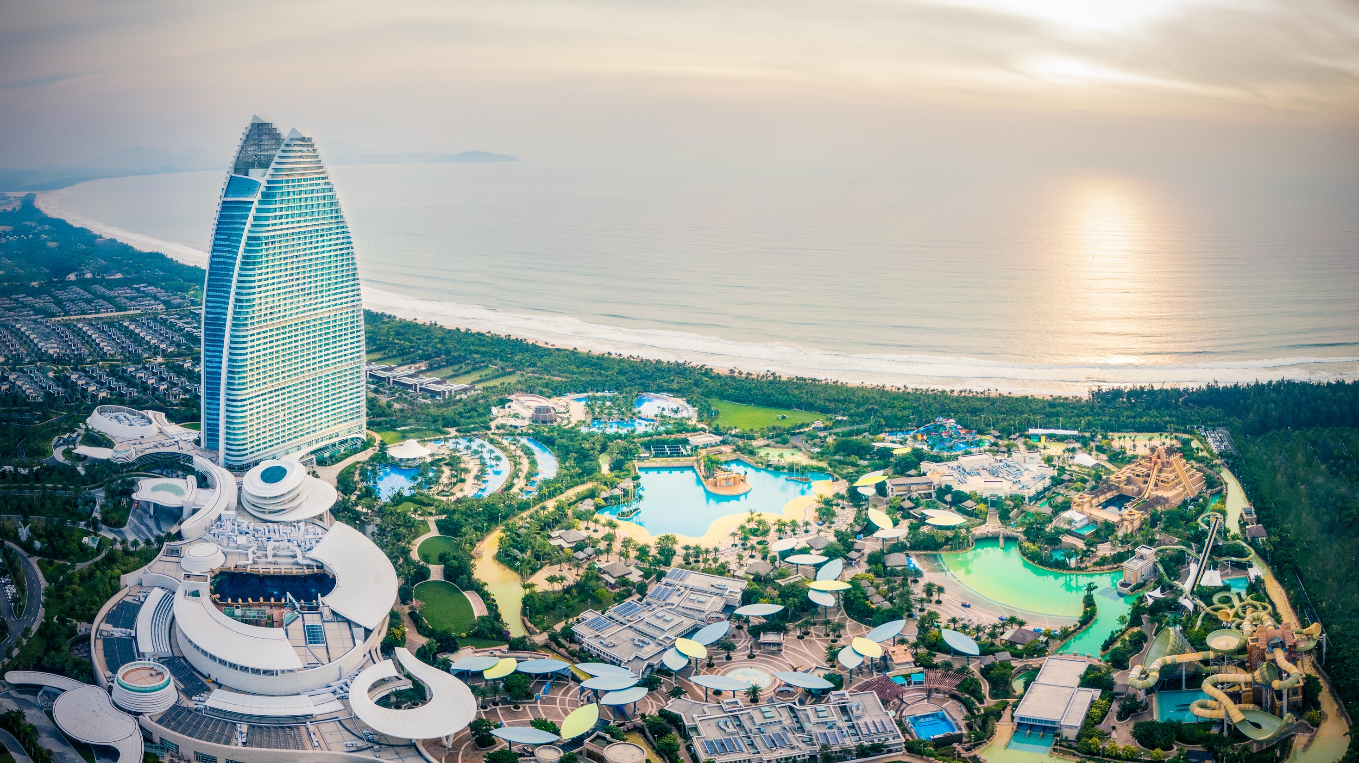
旅游度假
打造“Everyday is Foliday”的全新生活方式，将日益多样化的旅游和休闲概念融入每天的生活
+
60
Club Med地中海俱乐部
全球度假村数
180年
Thomas Cook
创立至今历经的年数
~500万人次
三亚·亚特兰蒂斯年均客流量

Slide 19
富足 | WEALTH
保险+金融资源与资产管理能力相互赋能，打造富足生态闭环

Slide 20
保险
全球化产业布局，行稳致远
+
500亿元
规模保费
2500 亿元
可投资资产规模
27.4%
Fidelidade保险业务
占葡萄牙保险市场总份额
13.4%
La Positiva总市场份额
位居秘鲁保险市场第三位

Slide 21
投资
产业投资+财务投资双轮驱动，全周期赋能健康、快乐、富足、智造
1813亿欧元
Hauck & Aufhäuser资管/托管规模
增长15.5%
Hauck & Aufhäuser资管规模增速
197亿雷亚尔
Guide资管规模
13万
Guide 个人客户数
美元基金
产业投资
6家申报IPO
复星创富旗下的被投企业
2020年度中国最佳私募股权投资机构Top30
复星创富
2家美股IPO
复星锐正旗下的被投企业
2020年度中国最佳创业投资机构Top50
复星锐正

Slide 22
蜂巢
以人为本，以产养城，构建全球蜂巢城市
643.5亿元
蜂巢国内在管资产规模
120亿美元
蜂巢海外在管资产规模

Slide 23
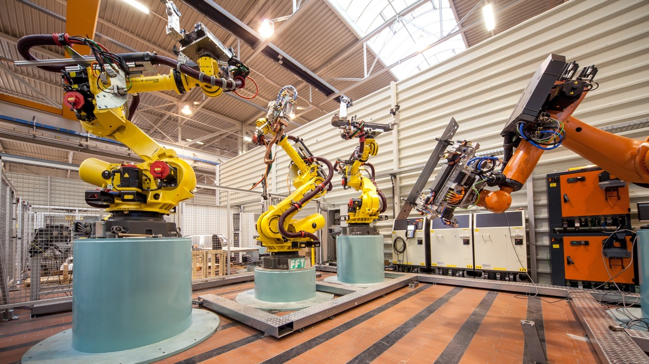
智造 | Intelligent Manufacturing
全球布局数智化科技，赋能工业制造
Notes:
背景图重新找

Slide 24
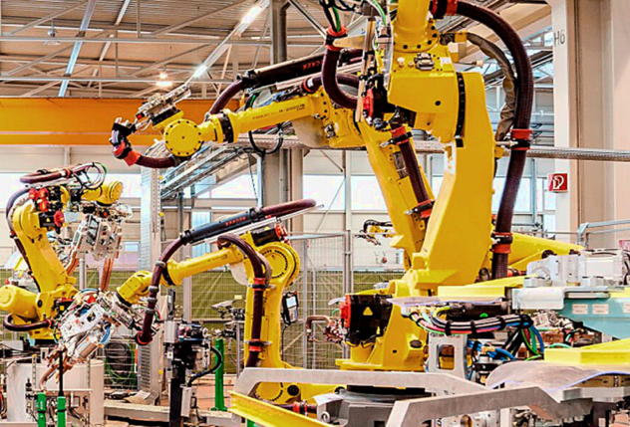
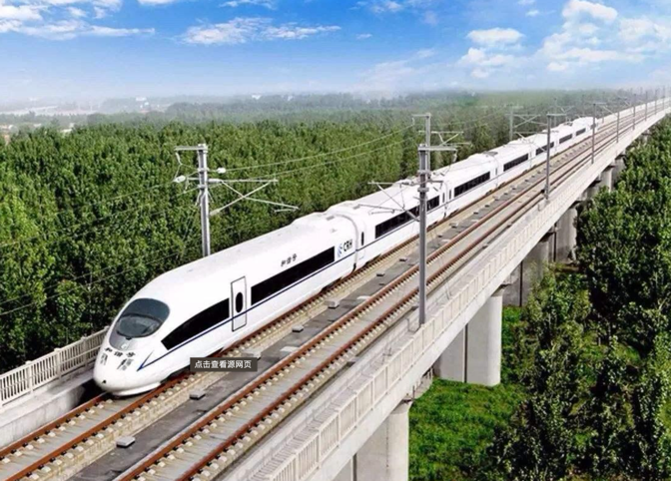
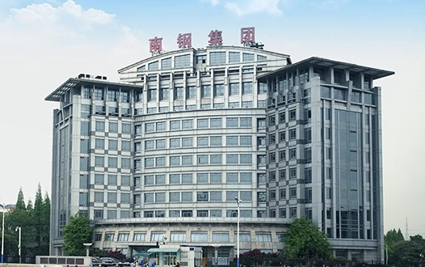
深度践行C2M模式，依托大数据、人工智能、物联网等新兴技术，推进智能制造，打造柔性数字化供应链
FFT - 全球最大汽车行业智造解決方案供应商之一
捷威动力 - 国产软包锂电池龙头
杭绍台铁路 - 中国首个民营控股高铁项目，国内首批八个社会资本投资铁路示范项目之一
南京南钢 - 中国特大型钢铁联合企业，国家战略布局的18家重点钢企之一

Slide 25
我们的战略
Our Strategies

Slide 26
复星战略框架：以家庭客户为中心的生态乘数+创新驱动
FC2M（Client to Maker)
FC2M（客户到智造者）
Industry Operations +Industrial Investment
产业运营+产业投资
Insurance (Finance) + Investment
保险（金融）+投资
以家庭客户为中心
Innovation-driven
Globalization
创新驱动
全球化

Slide 27
FC2M（客户到智造者）
FC2M生态的核心是围绕家庭需求，打造极致的产品与服务
供应链柔性化
引导精准营销
供应链
2Link
营销
全链路数据化
C端客户
M端产品/服务
清晰用户画像
按需智造产品
客户
产品

Slide 28
保险（金融）+投资
完善有产业深度的全球投资布局
打磨产品力，提升承保端能力，持续扩大保险可投资资金规模
优化资产配置，加强投资端能力
中国动力
+
全球资源
投资
产业整合
长期资金
C2M
生态系统
保险
低成本
资金
保险
继续寻找符合“中国动力嫁接全球资源”理念的优质投资标的
重点关注核心战略方向富足、健康、快乐、智造领域的优质企业
投资符合C2M逻辑和产生生态乘数的优秀企业
稳定资金
持续加强深化全球保险布局
可投资金：复保140亿人民币，复联20亿人民币，葡保130亿欧元，鼎睿20亿美元，ATG16亿美元。

Slide 29
创新驱动
通过自主研发、投资孵化、专利许可、创新产品合作引入等方式，打造多元立体的创新体系
重点切入家庭场景单元，占领全球创新赛道制高点，培育具有产品力与竞争力的复星好产品
健康科技
智能智造
自主研发中国
第一款生物类似药与首个登陆欧洲的中国籍单抗生物类似药
国内领先的医疗AI企业
全球领先的细胞免疫抗癌疗法
30%
工信部智能制造示范试点
与全球领先的mRNA技术公司联合开发新冠疫苗
左右
全球领先的柔性自动化生产线解决方案提供商
创意设计
税前利润投入
创新相关业务
国内领先的匠人手作平台
法国历史最悠久的高级时装品牌

Slide 30
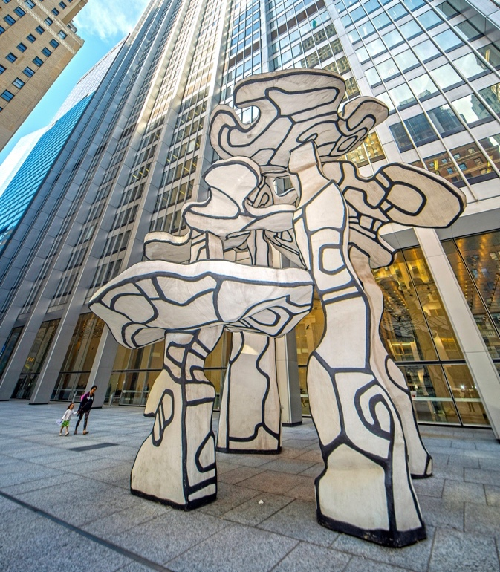
深度产业运营+产业投资双轮驱动
复星根植产业，亦有投资基因。多年积累的产业深度使复星能在全球把握更多投资机会，也使复星具备赋能产业的能力，更能通过复星生态内的产业协同实现乘数效应。
1
2
3
4
产业选择
进入产业
运营提升
生态协同
有创新壁垒
有市场潜力
有全球化潜力
复星具备赢的优势
产业并购
VC投资
合资合作
授权合作
绿地孵化
战略梳理
业务结构优化
人才引进与激励
研发创新投入
供应链协同
营销协同
投资协同
资金协同
技术协同（智能中台）

Slide 31
中国-全球双轮驱动
在全球五大洲超过20个国家和地区拥有深度产业布局
法国
Club Med
LANVIN
St Hubert
DJULA
TRIDEM
英国
Silver Cross
狼队
Thomas Cook
Resolution Property
德国
Tom Tailor H&A
NAGA
Koller
FFT
以色列
Sisram Med
AHAVA
比利时
IGI
中国
复星医药
复宏汉霖
国药控股
复星星堡
豫园股份
老庙
舍得酒业
金徽酒
复星旅文
三亚亚特兰蒂斯
BFC外滩金融中心
鼎睿再保险
南京南钢
海南矿业
复星恒利证券
复星保德信人寿
全球化布局
奥地利
Wolford
俄罗斯
复星欧亚
全球化业务
公司超四成收入来自中国以外国家/地区
美国
St.John
Studio 8
WEI
AmeriTrust
28 Liberty
设立“上海-硅谷”全球创新双总部， 在中国、美国、印度等建立互动一体化的医药研发体系
全球化创新
日本
Tomamu
The Court
IDERA
秘鲁
La Positiva
全球化人才
110多位全球合伙人中有10余位海外合伙人
巴西
Rio Bravo
Guide
葡萄牙
Fidelidade
Luz Saúde
Millennium BCP
意大利
Caruso
The Medelan
印度
Gland Pharma Delhivery
Ahuja
澳大利亚
洛克石油

Slide 32
我们的追求
Our Pursuit

Slide 33
复星，立业为善
复星艺术中心
Protechting
全球青年创新创业大赛
文化艺术
19 场艺术展览
223场公共教育活动
100万+场馆人流
4年来在全球共收到887个申请，覆盖42个国家
12个获奖团队进入复星体系孵化
荣获3项国际社会责任大奖
33家紧密合作的创业项目
5家签订商业合同
教育
青年创业
截至2020年底，上海复星公益基金会共捐赠6.1亿元人民币，每年支持公益项目30余个，辐射全球多个国家和地区
太极抗帕
上海、东阳等城市开设9个太极抗帕公益班
自2015年起，已为近400位帕金森病患者开展数千节太极公益课程，帮助他们改善病症
扶贫
健康
援非抗疟
复星医药向国际市场供应了超过2亿支注射用青蒿琥酯，挽救了超过4000万重症疟疾患者，大部分是5岁以下非洲儿童
乡村医生健康扶贫

Slide 34
复星战疫：全球能力 全球责任
第一阶段：国内抗疫（2020年1月24日-3月1日）
全球调配医疗物资：2020年初新冠疫情爆发，在国家最困难、人民最危急之际，复星凭借强大的全球资源配置能力，从23个国家运回医疗物资近300万件。这些特殊的战略物资，为中国抗疫提供有力支持
复星医疗在湖北前线的医护人员：275名+
武汉济和医院病人治愈出院：515名，死亡率为0，医护人员感染率为0
第二阶段：驰援全球（2020年3月1日-至今）
以国际人道主义精神驰援全球抗疫，运送核酸试剂、呼吸机、口罩、防护服、 防护手套等超5000万件；支援30+国家自主研发的新冠病毒核酸检测试剂获中国药监局、欧盟CE认证、美国FDA认证
与BioNtech合作基于mRNA技术平台的新冠疫苗研发，并已在中国香港、中国澳门获批上市
驰援印度抗疫，提供15000台制氧机，10万只KN95口罩

Slide 35
守护村医
脚踩泥土，点亮星光
2017年12月，在国家卫生健康委扶贫办的指导下，复星瞄准精准扶贫的薄弱环节——贫困人口的基本医疗保障需求，联合中国光彩事业基金会、中国人口福利基金会等，发起“健康暖心——乡村医生健康扶贫”项目（以下简称“乡村医生项目”）
4年
158名驻点队员
覆盖全国16个省、市、自治区
72个国家重点帮扶县
（13个为“三区三州”深度贫困县，现已全部脱贫摘帽）
帮扶12545个行政村卫生室
守护22192名乡村医生
惠及300万户基层家庭

Slide 36
非洲抗疟
助力全球消除疟疾
“我们将携手抗疟专家及各方资源，持续助力非洲等疟疾高发地区普及疟疾相关知识，提升医生与患者的疟疾预防意识，积极投身于公共卫生事业，为共建一个无疟疾世界的美好目标
而持续努力。”
————郭广昌
+
2亿支
2011-2021年，复星医药一共供应全球市场注射用青蒿琥酯数量。
+
拥有自主知识产权的创新药注射用青蒿琥酯Artesun®已经挽救的重症疟疾患者生命，其中，大部分是5岁以下非洲儿童。
4000万

Slide 37
关注复星官方微信公众号
了解复星最新动态

